Slide 1
Linux & ROS 简介

Slide 2
Linux, Ubuntu and ROS
Linux，全称GNU/Linux，是一套免费使用和自由传播的类Unix操作系统。Linux不仅系统性能稳定，而且是开源软件，具有开放源码、没有版权、技术社区用户多等特点。
Ubuntu是一个以桌面应用为主的Linux操作系统。每个六个月推出一个版本，每两年4月推出一个长期支持版本（LTS）。
ROS 是一个适用于机器人的开源的操作系统。以前只能在与Unix的平台上运行，Ubuntu为其主要的系统平台。
与Ubuntu类似，ROS也会每隔两年发布一个长期支持版本。

Slide 3
常用Linux指令

Slide 4
如何使用Linux命令行
在图形化桌面出现之前，与Unix系统进行交互的唯一方式就是借助由shell所提供的文本命令行界面(command line interface, CLI)。 CLI 只能接受文本输入，也只能显示出文本和基本的图形输出。
按组合键 <Ctrl+Alt+F1~F7>可以切换Linux虚拟控制台
Ubuntu打开命令行仿真终端：<Ctrl+Alt+T>
或者：Applications ➪ System Tools
➪ Terminal 或 “应用程序 ➪ “终端

Slide 5
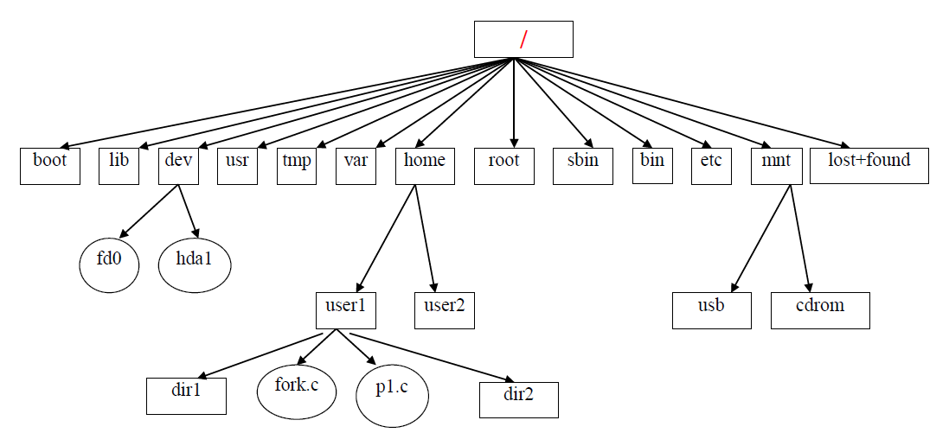
Linux文件系统结构

Slide 6
Linux系统主要目录说明
根目录（/）：根目录位于分层文件系统的最顶层，用斜线（/）表示。它包含一些标准文件和目录，因此可以说它包含了所有的目录和文件。
/bin：也称二进制（binary）目录，包含了那些供系统管理员和普通用户使用的重要的Linux命令的可执行文件。目录/usr/bin下存放了大部分的用户命令。
/dev：dev是设备（device）的英文缩写。在这个目录中包含了所有linux系统中使用的外部设备。但是这里并不是放的外部设备的驱动程序。
/etc：在该目录存放系统管理时要用到的各种配置文件和子目录。

Slide 7
Linux系统主要目录说明
/lib ：lib是库（library）英文缩写。这个目录是用来存放系统动态连接共享库的。几乎所有的应用程序都会用到这个目录下的共享库。
/home ：存放用户的主目录。如果建立一个用户，用户名是“ji”,那么在/home目录下就有一个对应的/home/ji路径，用来存放用户的主目录。
/media： 媒体目录，可移动媒体设备的常用挂载点
/opt：该目录用来安附加软件包

Slide 8
关于目录和路径
主目录（登录目录）Home Directories
当你登录进入系统后，你就在一个特殊的目录下，这个目录名为你的主目录，用字符“~”表示。
当前工作目录（当前目录）Present Working Directories
当前目录“.”(dot)
父目录“..”(dot dot)
绝对路径 Absolute Pathnames
例如：/home/faculty/ji/courses/ee446/exams/mid1
相对路径 Relative Pathnames
例如：/exams/mid1

Slide 9
文件系统操作指令
cd [directory] 改变当前目录
cd：不加任何参数，返回到主目录
cd 绝对路径
cd 相对路径，如cd .. 切换到上一层目录
pwd：显示当前工作目录的绝对路径
sudo：以root用户权限运行命令
man, info：获取帮助命令
man cd & info cd
退出：输入“:q”

Slide 10
ls命令
语法：ls [options] [pathname-list]
用途：显示指定目录下内容。
常用选项（共有40多个选项）:
-a 显示所有文件及子目录(ls内定将文件名或目录名称开头为“.”的视为隐藏，不会列出)
-l 除文件名称外，亦将文件类型、权限、拥有者、文件大小等详细列出
-r 将文件以相反次序显示(原定依英文字母次序)
-t 将文件依建立时间之先后次序列出
-A 同-a，但不列出“.”(当前目录)及“..”(父目录)
-F 在列出的文件名称后加一符号；例如可执行文件则加“*”,目录则加“/”
-R 若目录下有文件，则以下的文件亦皆依序列出

Slide 11
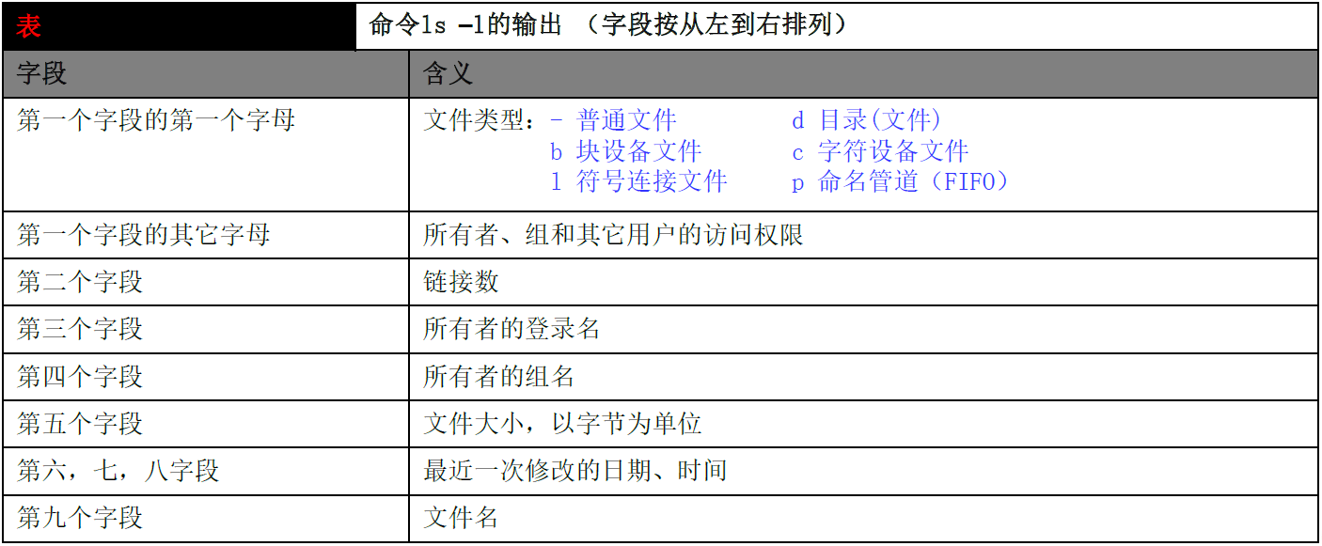
ls命令-续
ls命令的–l选项显示详细信息，包括访问权限、连接数、所有者、组、文件大小（以字节计）和修改时间，比如：
-rwxr--r- 1 user1 root 163 Apr 11 14:34 mid2，含义如下：

Slide 12
目录和文件操作
创建目录mkdir
只能创建单个目录，且上层目录必须已经建立
-p 若所要建立目录的上层目录目前尚未建立，则创建父目录
删除目录rmdir
当有空目录要删除时，可使用rmdir指令。
若所给予的目录非空目录，则会出现错误信息。
-p 删除指定目录之后，若该目录的上层目录已变成空目录，则一并删除

Slide 13
查看文本文件内容
cat [options] [file-list]
在标准输出（缺省情况下为显示屏）上连接、显示文件列表file-list里的文件
cat file1 file2 > file3将名称为file1与file2 的文件合并成一个文件file3
tac（cat倒过来），逆序显示文件
head [options] [file-list]
显示文件列表file-list中的文件的起始部分（文件头）；默认显示10行。
tail [options] [file-list]
显示文件列表file-list中的文件的尾部；默认显示10行。

Slide 14
文件操作
建立文件touch
使用touch命令来建立新的空文件
若文件已存在，则修改文件日期、时间等信息为当前日期、时间
复制文件cp[options] file1 file2
复制文件file1到file2；如果file2是一个目录，则把file1复制到目录下
文件转移mv
为文件或目录改名或将文件由一个目录移入另一个目录中
mv [options] file1 file2：重命名文件或移动文件
mv [options] file-list directory：把文件列表file-list中的所有文件移动到目录directory下
文件删除rm
rm[options] file-list：删除文件列表file-list中的文件

Slide 15
进程操作
每当你执行一个外部命令时，Linux系统就会为之创建一个进程，命令执行完毕后系统就撤销它。
ps 命令用来查看系统中运行的进程的各种属性
PID表示每个进程的ID
前台执行命令forward
shell 执行命令，在当前命令执行结束即 shell 返回前，不能执行任何命令。
后台执行命令backward
在执行命令的同时，你可以看到shell提示符出现，然后做其他工作。
在命令后面加上一个“与”操作符号（&）可以让命令在后台执行。

Slide 16
进程操作-续
fg 命令可以使后台进程转到前台。
使用 <Ctrl Z> 挂起一个前台进程。
使用 bg 命令把被挂起的进程转到后台。
使用 jobs 命令显示所有挂起的（停止的）和后台进程的作业号，确定哪一个是当前的进程。
按 <Ctrl C> 来终止一个 前台进程
kill命令可以向进程发布终止信号
Kill -9 PID：强制终止PID代表的任务进程。

Slide 17
ROS简介

Slide 18
一、ROS的特点
（1）点对点设计
分布式网络；RPC+TCP/UDP通信系统
（2）多语言支持
支持python、c++等编程语言
（3）架构精简、集成度高
（4）组件化工具包丰富
rviz；gazebo；rosbag；Qt工具箱等
（5）免费并且开源

Slide 19
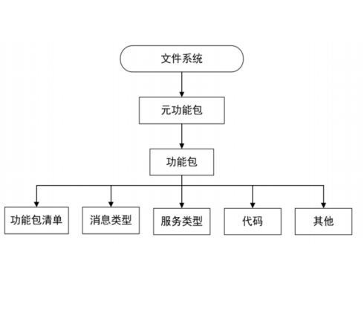
ROS系统实现——文件系统
1. 功能包清单：记录功能包的基本信息，包含作者信息、许可信息、依赖选项、编译标志等。
2. 元功能包：组织多个用于同一目的功能包。
3. 元功能清单：类似于功能包清单，元功能清单中可能包含运行时需要依赖的功能包或者声明一些引用的标签。
4. 消息类型：消息是ROS节点之间发布/订阅的通信信息，可以使用ROS系统提供的消息类型，也可以使用.msg文件在功能包msg文件夹下自定义 的消息类型。
5. 服务类型：服务类型定义了ROS server/client 通信模型下的请求与应答数据类型，可以使用ROS系统提供的服务类型，也可以使用.srv文件在功能包的srv文件夹中进行定义。
6. 代码：放置功能包节点源代码的文件夹。

Slide 20
二、ROS的安装
安装ROS
设置系统环境
创建ROS工作空间
详情请参考
http://wiki.ros.org/ROS/Tutorials/InstallingandConfiguringROSEnvironment
请大家自行查阅相关资料进行安装
安装完成之后使用roscore命令启动ROS

Slide 21
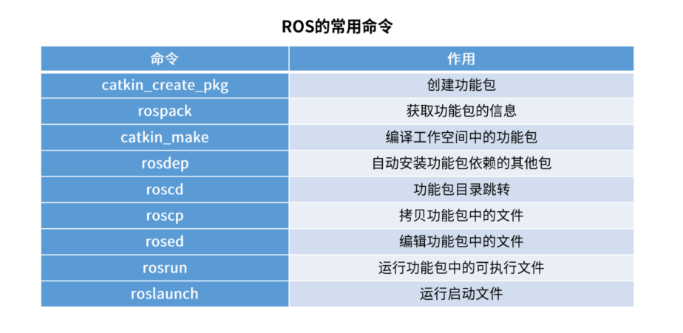
2. ROS的安装——常用命令

Slide 22
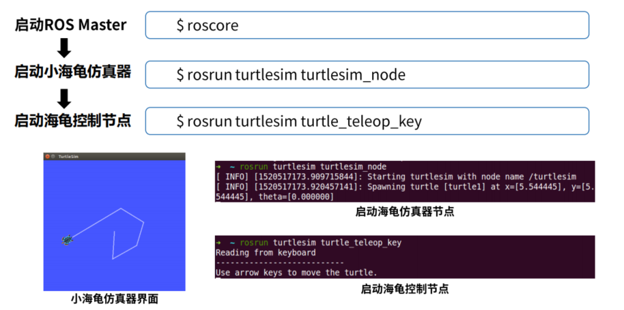
2. ROS的安装——第一个ROS程序

Slide 23
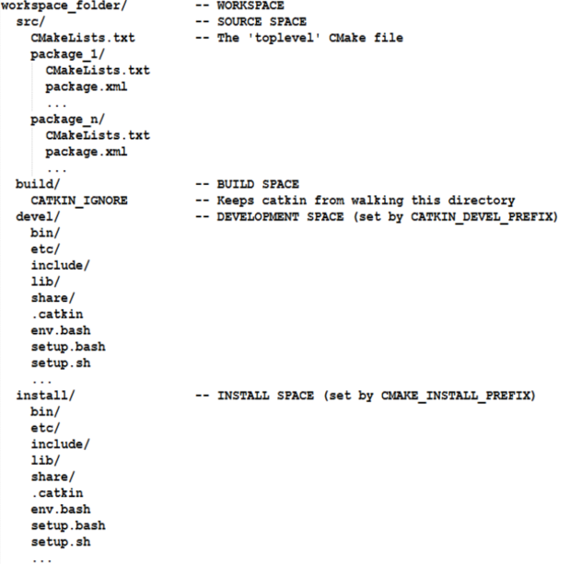
三、创建工作空间
什么是工作空间？
工作空间是一个存放工程开发相关文件的文件夹
src：代码空间(Source Space)
build：编译空间(Build Space)
devel：开发空间(Development Space)
install：安装空间(Install Space)
工作空间所含主要文件

Slide 24
三、创建工作空间
创建工作空间
$ mkdir -p ~/catkin_ws/src
$ cd ~/catkin_ws/src
$ catkin_init_workspace
编译工作空间
$ cd ~/catkin_ws
$ catkin_make
设置环境变量
$ source devel/setup.bash
检查环境变量
$ echo $ROS_PACKAGE_PATH

Slide 25
四、ROS通信编程
话题编程（重点介绍）
服务编程
动作编程

Slide 26
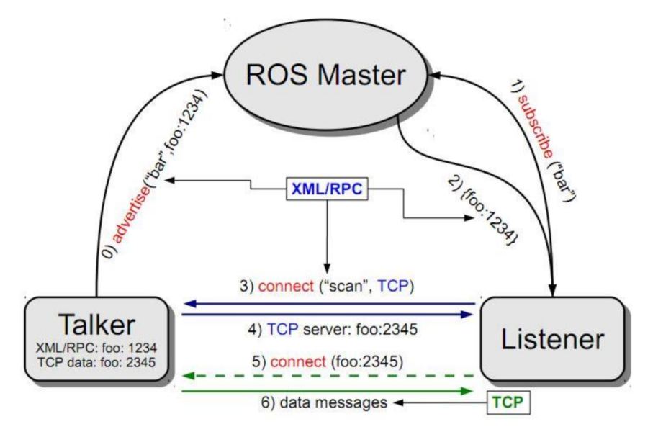
四、ROS通信编程
（1）话题编程流程
创建发布者
创建订阅者
添加编译选项
运行可执行文件
模型示意图

Slide 27
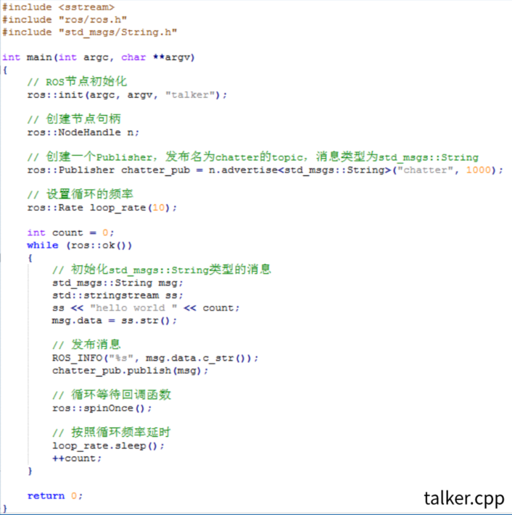
四、ROS通信编程
（2）创建发布者
初始化ROS节点
向ROS Master注册节点信息
按照一定频率循环发布消息

Slide 28
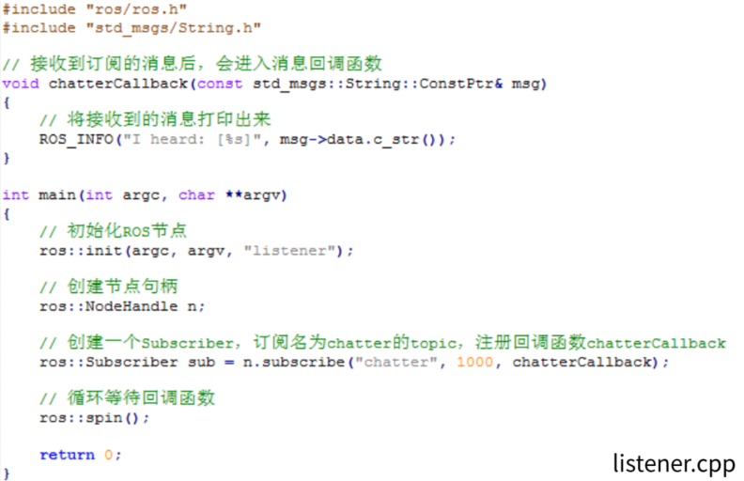
四、ROS通信编程
（3）创建订阅者
初始化ROS节点
订阅所需要话题
等待接受话题消息，接收到消息后进入回调函数
在回调函数中完成消息处理

Slide 29
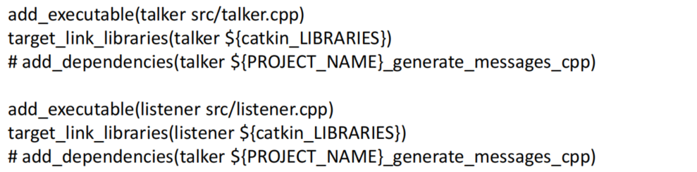
四、ROS通信编程
（4）编译与运行程序
编译：
在CMakeLists.txt中：
设置需要编译的代码和生成的可执行文件
设置链接库
设置依赖
工作空间：
catkin_make
运行：
rosrun [package_name] [node_name]
rosrun 包名称 节点名称

Slide 30
五、ROS中关键组件
Launch文件
TF坐标变换
Qt工具箱
Rviz可视化平台
Gazebo物理仿真环境

Slide 31
五、ROS中关键组件
(1)Launch文件
launch文件可以用来同时启动多个节点。其基本思想是在一个XML格式的文件内将需要同时启动的一组节点罗列出来。
必备属性
pkg： 表示该节点的package，相当于 rosrun 命令后面的第一个参数；
type： 可执行文件的名字，rosrun 命令的第二个参数；是否可以理解为要执行的节点
name： 该节点的名字，相当于代码中 ros::init() 中设置的信息，有了它代码中的名称会被覆盖。
其他属性
output： 将标准输出显示在屏幕上而不是记录在日志中；
respawn： 请求复位，当该属性的值为 respawn="true" 时，roslaunch 会在该节点崩溃时重新启动该节点；
required： 必要节点，当该值为 required="true" 时，roslaunch 会在该节点终止时终止其他活跃节点；
启动前缀： 在启动命令加上前缀。例如当其设置为 launch-prefix="xterm -e" 时，效果类似于 xterm -e rosrun X X 。也就是为该节点保留独立的终端；
ns： 在命名空间中启动节点；
重映射： 使用方法 remap from="original-name(turtle/pose)"to"new-name(tim)"；
包含其他文件include file=“path to launch file”： 在启动文件中包含其他启动文件的内容（包括所有的节点和参数），可使用如下命令使路径更为简单include file="($find package-name)/launch-file-name"；

Slide 32
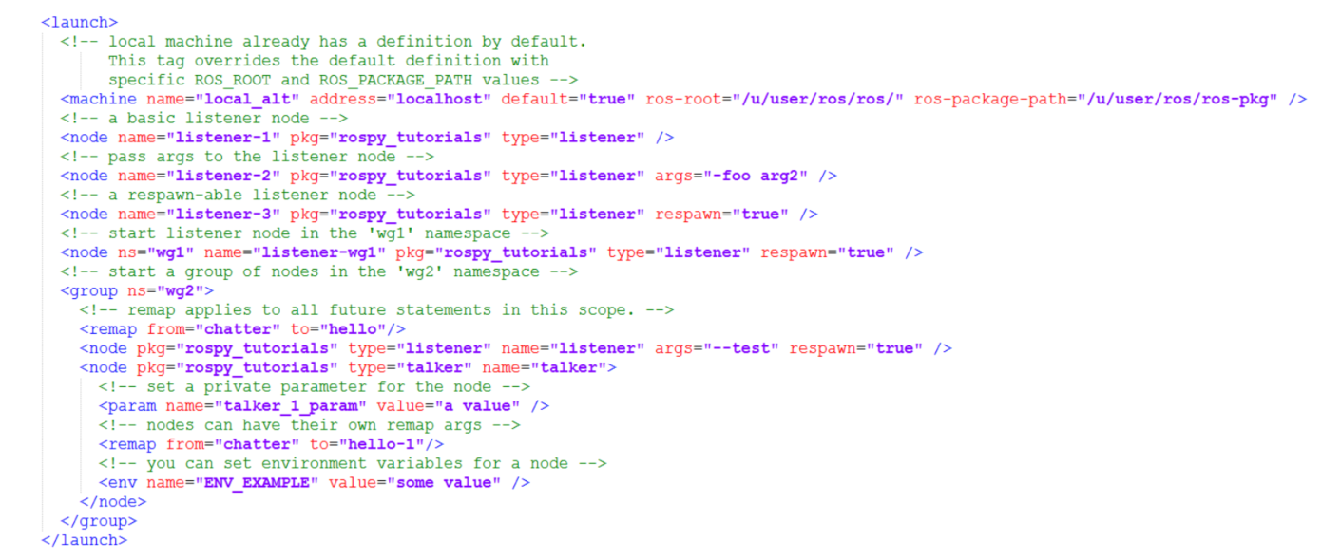
五、ROS中关键组件

Slide 33
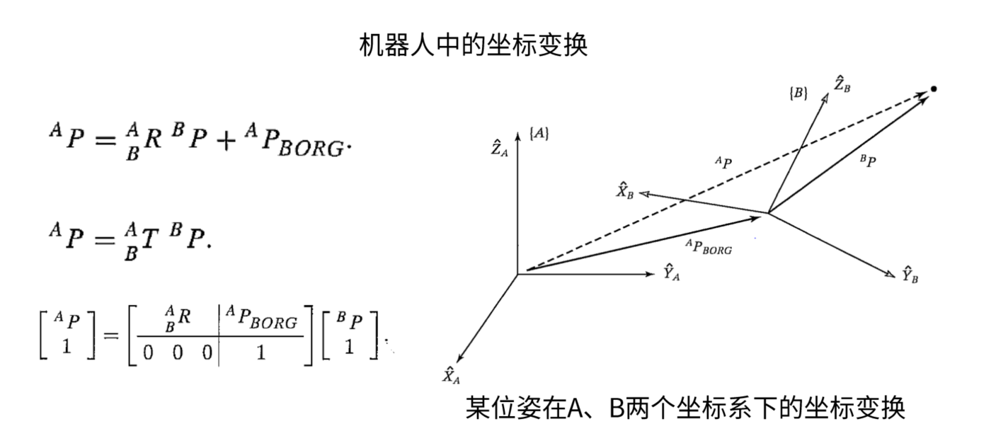
五、ROS中关键组件
(2)TF坐标变换

Slide 34
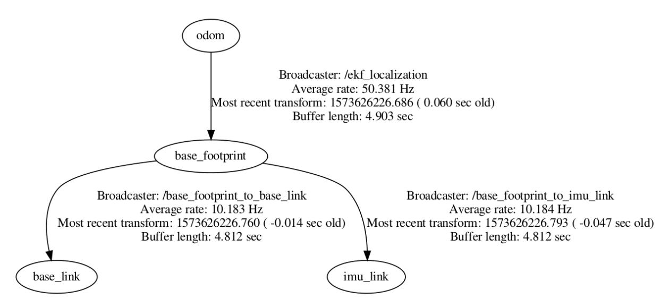
五、ROS中关键组件
(2)TF坐标变换
TF功能包其实是一个供用户调用的一个库。
它是用来记录和整理每个ros节点关于相对位置坐标的已知信息。
参考：http://wiki.ros.org/tf2/Migration#Addition_of_.2BAC8-tf_static_topic

Slide 35
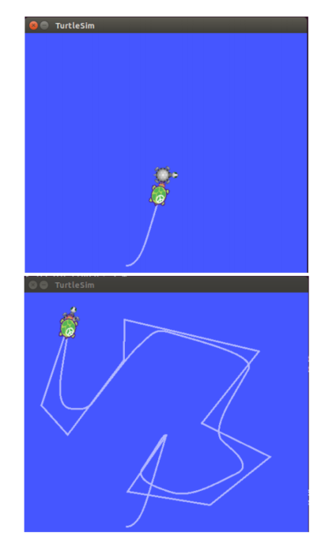
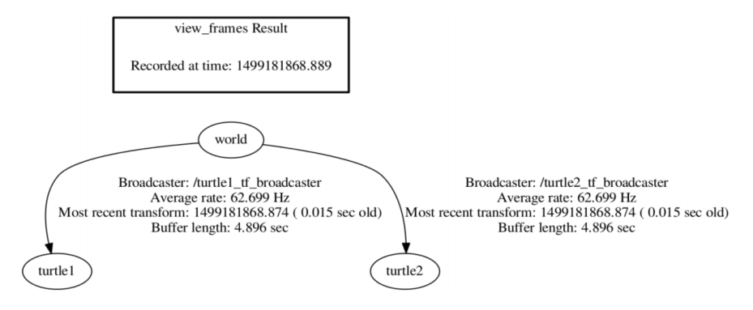
五、ROS中关键组件
(2)TF实例——小海龟跟随实验
$sudo apt-get install ros-kinetic-turtle-tf
$roslaunch turtle_tf turtle_tf_dem.launch
$rosrun turtlesim turtle_teleop_key
$rosrun tf view_frames

Slide 36
五、ROS中关键组件
(2)TF实例基本操作
将当前坐标转换树中所有坐标系的发布状态打印出
$rosrun tf tf_monitor
$rosrun tf tf_monitor /odom /base_footprint
tf_echo <source_frame> <target_frame>
打印从source_frame到target_frame的旋转平移变换
$rosrun tf tf_echo /odom /base_footprint
生成名为frame.pdf文件，显示整棵TF树的信息。
$rosrun tf view_frames

Slide 37
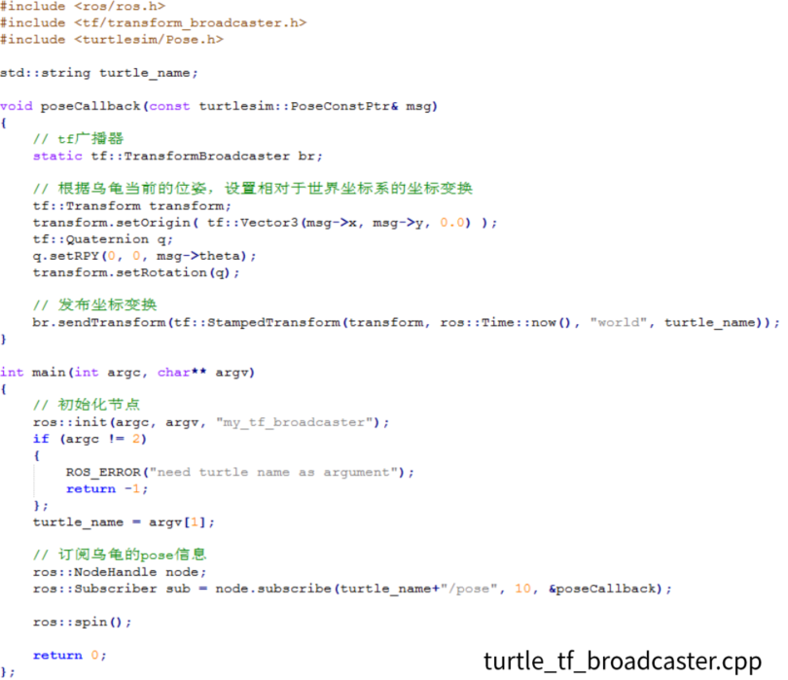
五、ROS中关键组件
(2)TF实例
实现TF广播器
定义TF广播器
创建坐标变换值
发布坐标变换
实现TF监听器
定义TF监听器
查找坐标变换
广播器示例

Slide 38
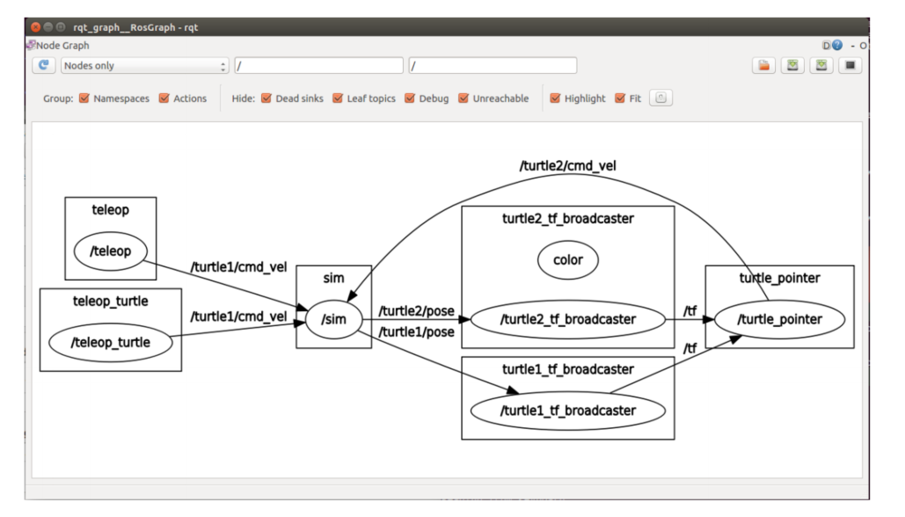
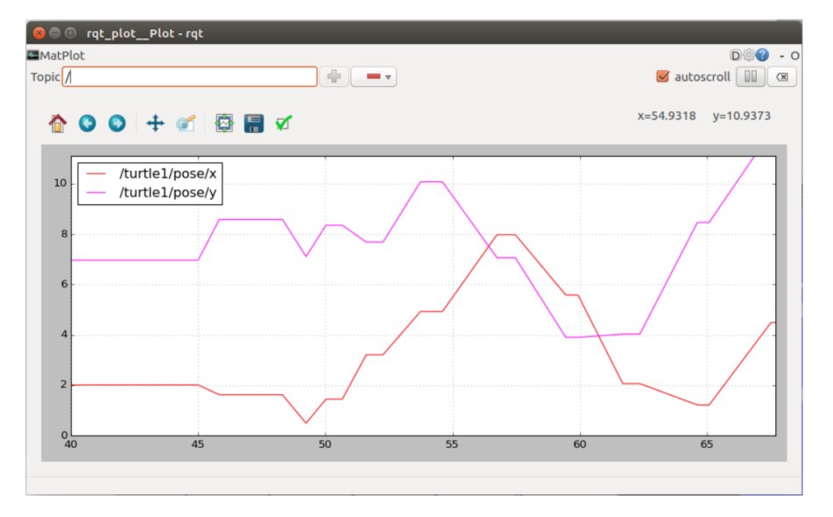
五、ROS中关键组件
(3)Qt工具箱
日志输出工具：rqt_console
计算图可视化工具：rqt_graph
数据绘图工具：rqt_plot
参数动态配置工具：rqt_reconfigure

Slide 39
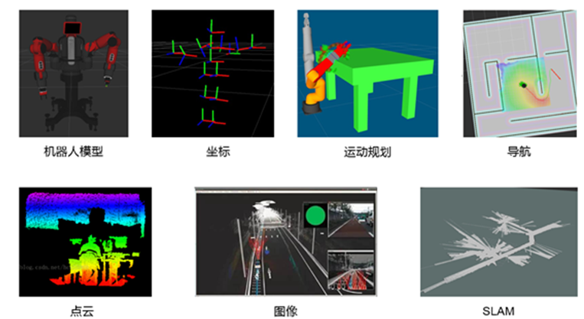
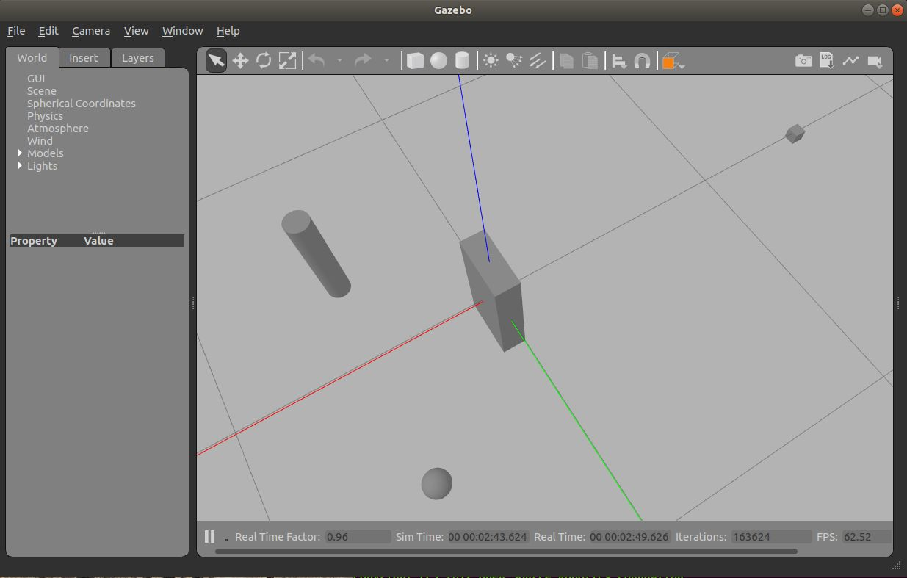
五、ROS中关键组件
(4)Rviz和Gazebo
rviz是一款三维可视化工具，很好的兼容了各种基于ROS软件框架的机器人平台。
Gazebo是一款3D动态模拟器，能够在复杂的室内和室外环境中准确有效地模拟机器人群。与游戏引擎提供高保真度的视觉模拟类似，Gazebo提供高保真度的物理模拟，其提供一整套传感器模型，以及对用户和程序非常友好的交互方式。

Slide 40
谢谢大家

